Slide 1



КЕАҚ «Д. Серікбаев атындағы Шығыс Қазақстан техникалық университеті»
Цифрлық технологиялар және жасанды интеллект мектебі
«ӨНДІРІС ҮДЕРІСІН АВТОМАТТАНДЫРУ» пәні бойынша
лекциялар курсы
15 - ЛЕКЦИЯ
Цифрлық технологиялар және жасанды интеллект мектебінің қауымдастырылған профессоры АЛИБЕККЫЗЫ К.
Өскемен, 2024 г.

Slide 2
15 ЛЕКЦИЯ - Ауыл шаруашылығы машиналарын жөндеу және диагностикалаудың технологиялық процестерін автоматтандыру
Дәріс мақсаты: ауылшаруашылық техникасын жөндеу және диагностикалаудың технологиялық процестерін автоматтандырумен танысу.
Дәріс мазмұны: жуу және тазалаудың технологиялық процестерін автоматтандыруды оқу, машиналар мен агрегаттарды диагностикалау.
15.1 Машиналар мен агрегаттарды жуу және тазалаудың технологиялық процестерін автоматтандыру
Ауыл шаруашылығы техникасы әртүрлі климаттық жағдайларда жұмыс істейді.
Олардың пайда болу сипатына қарай өндірістік және өндірістік ластанулар бөлінеді. Химиялық құрамына қарай синтетикалық және қышқылды жуғыш заттар, органикалық еріткіштер, еріткіш эмульгаторлар болып бөлінеді. Жуғыш заттың физикалық және химиялық принциптеріне сүйене отырып, барлық тазалау әдістері және оларды жүзеге асыратын кір жуғыш машиналар: ағынды, су асты және аралас болып бөлінеді.
Жуу процесін автоматтандыру схемасы 15.1, 15.2-суреттерде көрсетілген.
2

Slide 3
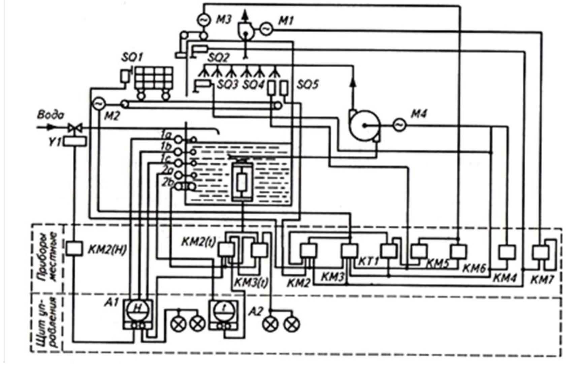
15.1 сурет – Кір жуғыш машинаны автоматтандыру схемасы
3

Slide 4
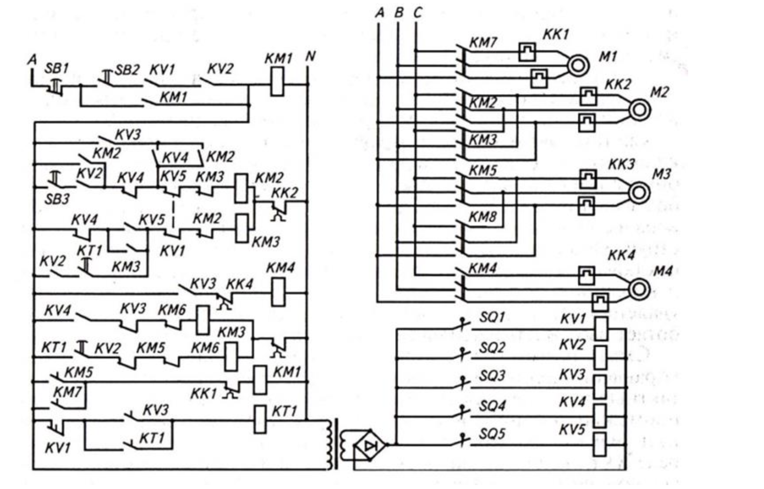
15.2 сурет – Жуу басқару құрылғысының схемалық сұлбасы
4

Slide 5

15.2 Ауыл шаруашылығы техникасының диагностикасы
Диагностика дегеніміз – объектінің жай-күйін анықтау, ақаулардың, бұзушылықтардың, зақымдалулардың және т.б. орын алудың түрі мен себептерін көрсетеді.Диагностика үш негізгі кезеңге бөлінеді: объектінің техникалық жағдайы туралы ақпарат алу; алынған ақпаратты өңдеу және талдау; диагноз қою және шешім қабылдау.
Автоматты диагностикамен оператордың функциялары сынақтың басында жүйені қосуға және диагностиканың соңында оны өшіруге дейін азаяды. Автоматты диагностикалық жүйелерде электронды құрылғылар жиынтығымен виброакустикалық және спектрофотометриялық бақылау әдістері қолданылады.
Виброакустикалық диагностикалық әдістер акустикалық сигналдардың амплитудасын (шу және діріл) жазуға және олардың өзгерістерінің сипатын бағалауға мүмкіндік береді.
15.3 сурет – Акустикалық диагностикалық жүйенің функционалдық диаграммасы
Ол үшін OД диагностикасы қондырғысында (15.3 сурет) акустикалық діріл сенсоры РП (бастапқы түрлендіргіш) орнатылған, одан электр сигналы У күшейткішіне, содан кейін А анализаторына беріледі. анализатор, акустикалық тербелістердің құрамдас бөліктері (гармоникасы) және айнымалы кернеу түрінде олар К квадраторға, содан кейін интегратор I мен өлшеу құрылғысына IP беріледі.
Спектрофотометриялық диагностикалық әдіс мұнай үлгісін электр доғасында жағу кезіндегі сәулелену спектрлерін өлшеу арқылы мұнай үлгісіндегі тозу өнімдерінің құрамын анықтауға негізделген. Спектрлер суретке түсіріліп, содан кейін арнайы спектрограммалар немесе компьютер көмегімен дешифрланады.
5

Slide 6

15.3 Бөлшектерді қалпына келтіру процестерін автоматтандыру
Ауылшаруашылық техникасының тозған бөліктерін гальваникалық әдіспен қалпына келтіру технологиясы металл тұздарының немесе қышқылдардың судағы ерітінділерін электролиздеу (хромдау) арқылы металдарды тұндыруға негізделген.
Бөлшекке (катодқа) қуат көзінің теріс потенциалы қолданылады. Анод ретінде бөлшекке жағу керек металл пластина немесе қорғасын (хромдау үшін) сияқты ерімейтін металдан жасалған пластиналар қолданылады. Қуат көзінің оң потенциалы пластиналарға қосылған.
Катодқа түскен металдың массасы мына формуламен анықталады:
мұндағы c – электрохимиялық эквивалент, g/(Ah);
I—электролиз тогы, А;
t – электролиз ұзақтығы, сағат.
Температураны автоматты реттеу әсіресе хромдау, электрсіз никельмен қаптау және темірмен қаптау үшін маңызды. Бұл процестерде электролит температурасының ауытқуы ±2°С аспауы керек. Кішкентай ванналар үшін үлкен ванналар үшін екі позициялық реттегіштер қолданылады, электр ерітіндісінің қыздырғышын басқаратын пропорционалды-интегралдық реттегіштер қолданылады;
Токтың тығыздығын автоматты басқару VD тиристорларының ашылу бұрышын өзгерту арқылы жүзеге асады.
Қышқылдықты автоматты бақылау бөлшектерде жоғары сапалы металл шөгінділерін қамтамасыз етеді. Қышқылдық рН өлшегіштермен өлшенеді және электролитке сілті немесе қышқыл қосу арқылы реттеледі.
Көрсетілген жабын қалыңдығын автоматты түрде реттеу ампер-сағат өлшегіштің көмегімен немесе бағдарламалық уақыт релесі арқылы жүзеге асырылады.
6

Slide 7
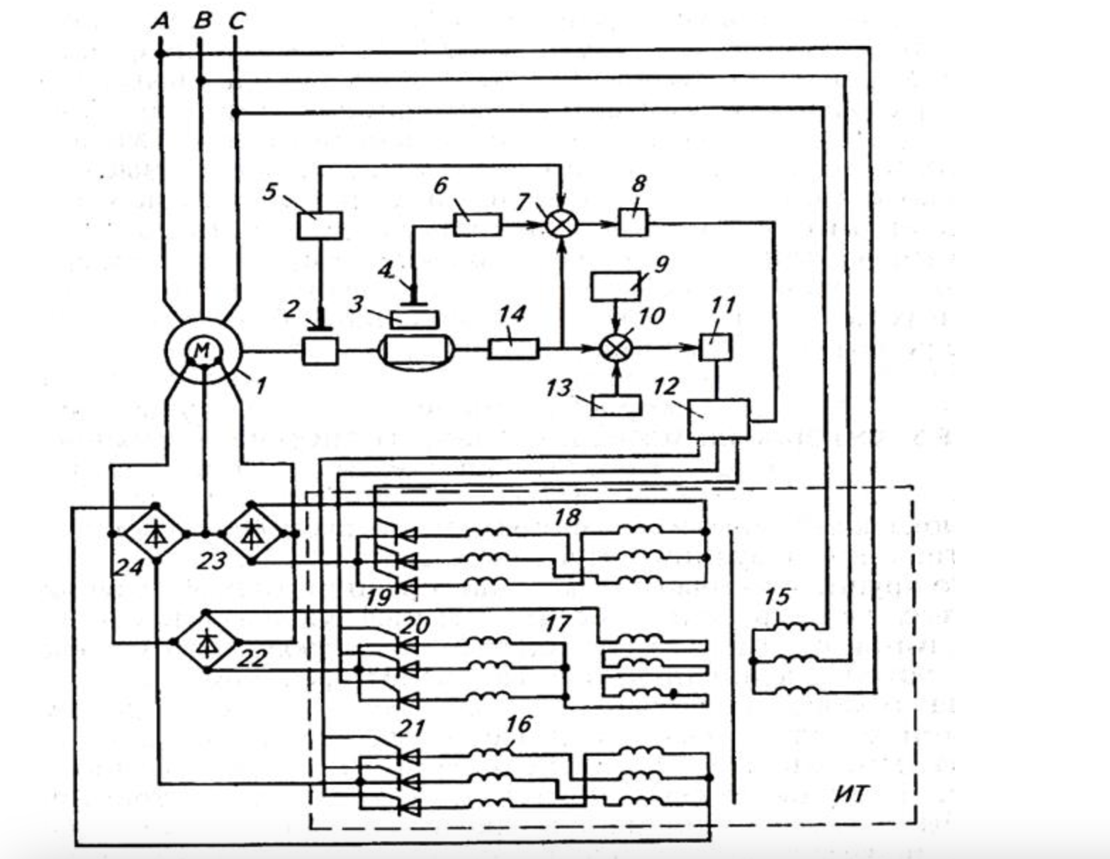
15.4 Іштен жанатын қозғалтқыштарды іске қосуды автоматтандыру
Обкатка- іштен жанатын қозғалтқыштарды жөндеудегі соңғы операция (ДВС). Ол бөлшектердің өзара ысқыланатын беттерінің өтуін қамтамасыз етеді. Қуаты 60 кВт-тан жоғары асинхронды клапан күшейткіші бар стендте 3-те жұмыс істеп тұрған іштен жану қозғалтқышының білігіне кинематикалық түрде қосылған жара роторы бар асинхронды электр қозғалтқышы (15.4-сурет) кіреді (15.4-суретті қараңыз).
15.4 сурет – Сынақ стендісінің электрлік сұлбасы
7

Slide 8
Жұмыс режимдерін автоматты түрде басқару үшін стенд тиісті құрылғылармен жабдықталған: момент датчиктері 2, температураның өзгеру жылдамдығы сенсоры 4, майлау жүйесіндегі май температурасының сенсорлары, тахометр 14, түрлендіргіш күшейткіштері 5, 6, 8 және 11, салыстыру 10 және 7 корпустары, АТ ток түрлендіргішінің 19, 20 және 21 клапандарының топтарын фазалық импульсті басқаруға арналған 9, 13 және айналдыру моменті және блок 12, бағдарлама баптауыштары.
Ток түрлендіргіш трансформаторының қайталама үш фазалы орамасы 15 және үш секциялы бастапқы үш фазалы орамдары 16, 17 және 18. 9 және 13 контроллерлері қозғалтқышты қосу кезінде айналу жылдамдығын және тежеу ​​моментін арттыруға арналған уақыт бағдарламаларын орнатады. майды қыздыру температурасын ескеріңіз. 10 және 7 салыстыру денелерінде жиілік пен моменттің нақты мәндері көрсетілген мәндермен салыстырылады.
Күшейткіштер 8, 11, басқару блогы 12 және АТ ток инверторы көмегімен көрсетілген іске қосу бағдарламасы жүзеге асырылады.
8

Slide 9
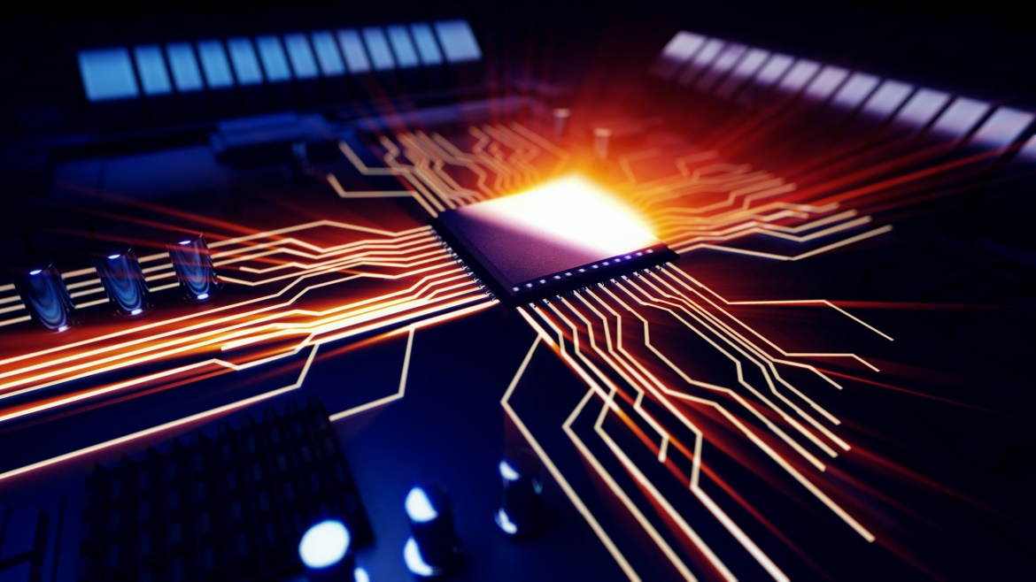
ҚОРЫТЫНДЫ
Ғылыми-техникалық және өндірістік мәселелердің кең ауқымын қамтитын өндірістік автоматика білімнің әртүрлі салаларындағы жетістіктерге негізделген. Сонымен бірге, бір жағынан, автоматика басқа ғылымдар мен өндірістерге қиындықтар туғызып, олардың одан әрі дамуын ынталандырса, екінші жағынан, оларды сапалы жаңа техникалық құралдармен және зерттеу әдістерімен жабдықтайды.
9

Slide 10
Қолданылған әдебиеттер
1. Мартыненко И.И., Лысенко В.Ф. Проектирование систем автоматики. — Агропромиздат, 1990. - 243 с.
2. Бородин И. Ф., Судник Ю. А. Автоматизация технологических процессов. - М.: КолосС, 2003. - 344 с.
3. Бородин И.Ф., Недилько Н.М. Автоматизация технологических процессов. – М.: Агропромиздат, 1986. – 368 с.
4. Курсовое и дипломное проектирование по автоматизации технологических процессов Ф.Д. Изаков, В.Р. Казедаев и др. – М.: Агропромиздат, 1988. - 183 с.
5. Захаров А.А. Практикум по применению теплоты в сельском хозяйстве – М.: Агропромиздат, 1985. - 175 с
6. Лукас В.А. Теория автоматического управления – М.: Недра 1990 – 416 с.
7. Средства автоматики и телемеханики Н.И. Бохан, И.Ф.Бородин, Ю.В. Дробышев и д.р. – М.: Агропромиздат, 1992. - 351 с.
8. Утешев У. Электротермические установки в животноводстве. Алма-Ата, КазСХИ. 1988. – 102 с.
9. Кудрявцев И.Ф., Карасенко В.А. Электрический нагрев и электротехнология - М.: Колос, 1975. – 384 с.
10. Исследование и выбор элементов систем автоматизации технологических процессов. Методические указания к курсовой работе для студентов специальности 311400. - Саратов, 1997. - 50 с .
11. Детальная разработка автоматизации технологического процесса в дипломном проекте на электрификации сельскохозяйственного объекта. Методические указания по дипломному проектированию. - Саратов, 1998.- 48 с.
12. Кирилин Н.И. Методическая разработка по расчету оптимальных систем автоматического управления сельскохозяйственными производственными процессами в курсовых и дипломных проектах. - М.: МИИСП им. Горячкина, 1992. – 70 с.
13. Наладка автоматических систем и устройств управления технологическими процессами. Справочное пособие под редакцией А.С. Клюева. - М.: Энергия, 1977. – 400 с.
14. Зайцев А.М., Жильцов В.И, Шавров А.В. Микроклимат животноводческих комплексов. - М.: Агропромиздат, 1986. - 192 с.
10

Slide 11
НАЗАРЛАРЫҢЫЗҒА РАХМЕТ!

